Slide 1





DIA MUNDIAL DEL AGUA 2026
DONDE FLUYE EL AGUA, CRECE LA IGUALDAD
SISTEMAS DE BOMBEO FOTOVOLTAICO EN EL SECTOR AGRÍCOLA EN MÉXICO: UNA ALTERNATIVA VIABLE ANTE LA CRISIS HÍDRICA Y ENERGÉTICA
Dra. Martha Bautista Hernández
1

Slide 2
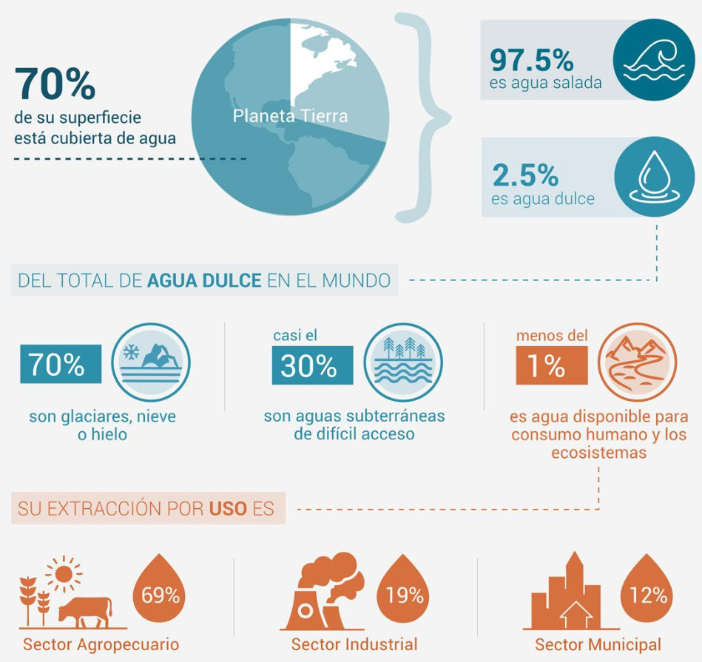
DIA MUNDIAL DEL AGUA 2026
DONDE FLUYE EL AGUA, CRECE LA IGUALDAD
EL AGUA EN EL MUNDO
Cambio en las
dietas
Crecimiento
poblacional
Mayor consumo de carne
y lácteos
Cambio
climático
agua.org.mx
Urbanización
2
1
3
Mayor demanda de
alimentos procesados
Aumento de la
demanda debido a la
escasez
La demanda de alimentos aumentará ~60% al 2050.
Hoy no podemos hablar de agua sin hablar de energía
2

Slide 3
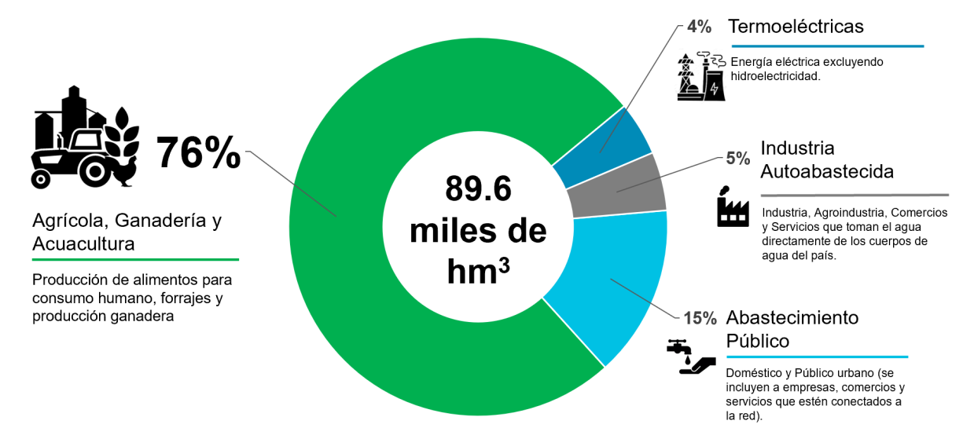
DIA MUNDIAL DEL AGUA 2026
DONDE FLUYE EL AGUA, CRECE LA IGUALDAD
EL AGUA EN MÉXICO
653 acuíferos en México
111 están sobreexplotados
32 Tienen suelos salinos o agua salobre.
18 tienen intrusión de agua salada marina.
3

Slide 4

DIA MUNDIAL DEL AGUA 2026
DONDE FLUYE EL AGUA, CRECE LA IGUALDAD
EL AGUA EN MÉXICO
Alto costo energético
Extracción ineficiente
Dependencia del diésel y
la electricidad
Norte: estrés hídrico extremo (67%)
Sur: abundancia pero baja infraestructura
4

Slide 5
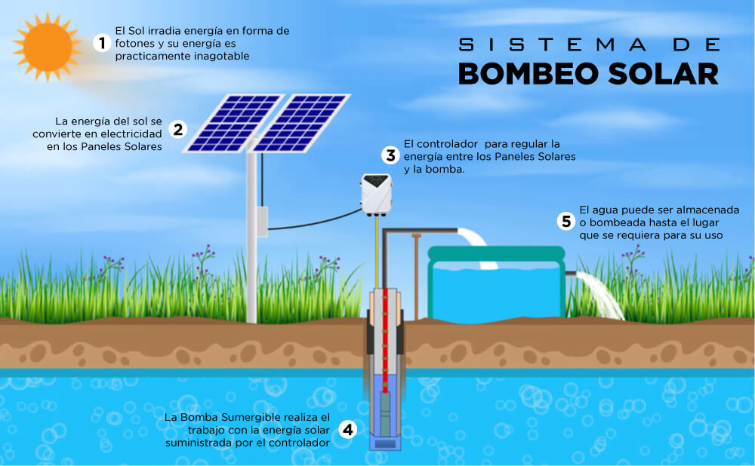
DIA MUNDIAL DEL AGUA 2026
DONDE FLUYE EL AGUA, CRECE LA IGUALDAD
SISTEMA DE BOMBEO SOLAR
Sol→ paneles → energía → bomba → agua
Sistemas directos vs con almacenamiento
Transformamos radiación solar en seguridad hídrica.
5

Slide 6
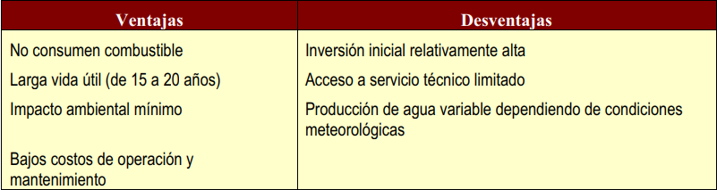
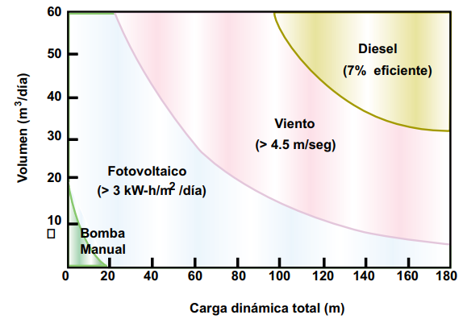
DIA MUNDIAL DEL AGUA 2026
DONDE FLUYE EL AGUA, CRECE LA IGUALDAD
SISTEMA DE BOMBEO SOLAR, ENFOQUE TÉCNICO–ENERGÉTICO
Eficiencia global: 30–60%
Factores:
  Radiación solar
  Tipo de bomba
  Profundidad
6

Slide 7
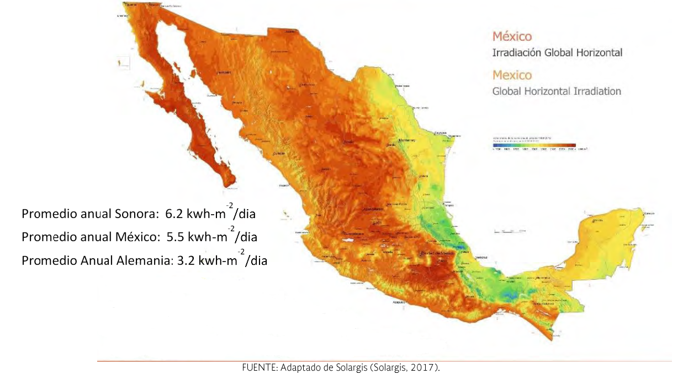
DIA MUNDIAL DEL AGUA 2026
DONDE FLUYE EL AGUA, CRECE LA IGUALDAD
SISTEMA DE BOMBEO SOLAR, ENFOQUE TÉCNICO–ENERGÉTICO
Intermitencia ≠ ineficiencia
Almacenamiento de agua (no energía)
Insolación
7

Slide 8
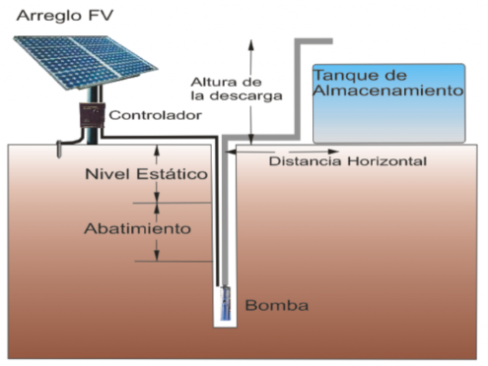
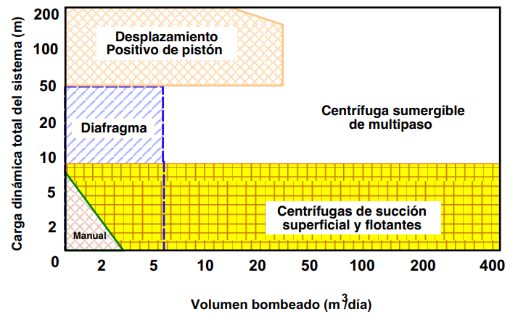
DIA MUNDIAL DEL AGUA 2026
DONDE FLUYE EL AGUA, CRECE LA IGUALDAD
SISTEMA DE BOMBEO SOLAR, ENFOQUE TÉCNICO–ENERGÉTICO
8

Slide 9
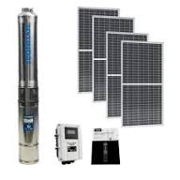
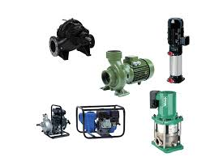
DIA MUNDIAL DEL AGUA 2026
DONDE FLUYE EL AGUA, CRECE LA IGUALDAD
SISTEMA DE BOMBEO SOLAR, ENFOQUE TÉCNICO–ENERGÉTICO
Selección del equipo de bombeo
9

Slide 10
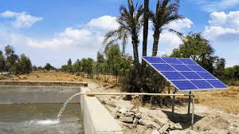
DIA MUNDIAL DEL AGUA 2026
DONDE FLUYE EL AGUA, CRECE LA IGUALDAD
SISTEMA DE BOMBEO SOLAR, ENFOQUE TÉCNICO–ENERGÉTICO
Límites técnicos del bombeo fotovoltaico
A grandes profundidades, el requerimiento energético crece significativamente
En demandas muy altas de caudal, el sistema puede requerir sobredimensionamiento
La variabilidad solar exige almacenamiento hidráulico o de energía
10

Slide 11
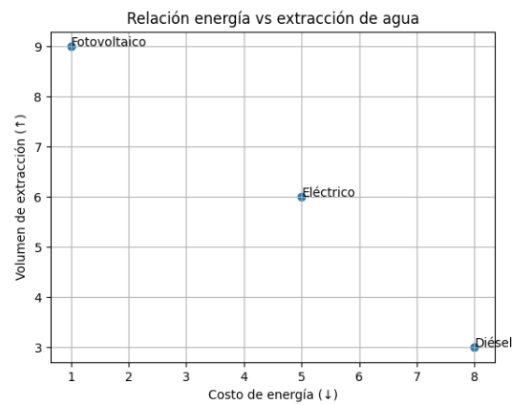
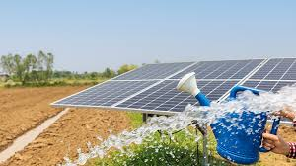
DIA MUNDIAL DEL AGUA 2026
DONDE FLUYE EL AGUA, CRECE LA IGUALDAD
SISTEMA DE BOMBEO SOLAR, SOSTENIBILIDAD
La eficiencia energética no es igual a sostenibilidad hídrica.
Reduce emisiones
Elimina combustibles fósiles
Disminuye costos energéticos.
Podemos tener sistemas energéticamente perfectos…
y al mismo tiempo estar agotando los acuíferos.”
Paradoja del bombeo solar
11

Slide 12
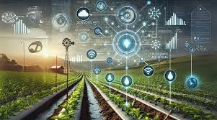
DIA MUNDIAL DEL AGUA 2026
DONDE FLUYE EL AGUA, CRECE LA IGUALDAD
SISTEMA DE BOMBEO SOLAR, SOSTENIBILIDAD
Hoy podemos integrar:
Sensores de humedad del suelo
Medición de caudal
Telemetría
Control automatizado de riego
El bombeo fotovoltaico debe integrarse dentro de un sistema más amplio:
Regulación del volumen extraído
Tecnificación del riego
Monitoreo en tiempo real
Políticas públicas alineadas
12

Slide 13
DIA MUNDIAL DEL AGUA 2026
DONDE FLUYE EL AGUA, CRECE LA IGUALDAD
SISTEMA DE BOMBEO SOLAR, SOSTENIBILIDAD
¿El bombeo fotovoltaico funciona?
¿Solución o riesgo?
¿Bajo qué condiciones lo vamos a implementar?
Debemos usarlo para gestionar mejor el agua, esa decisión no sólo es tecnológica, sino, también: técnica, institucional y ética.
13

Slide 14
DIA MUNDIAL DEL AGUA 2026
DONDE FLUYE EL AGUA, CRECE LA IGUALDAD
GRACIAS

